Slide 1

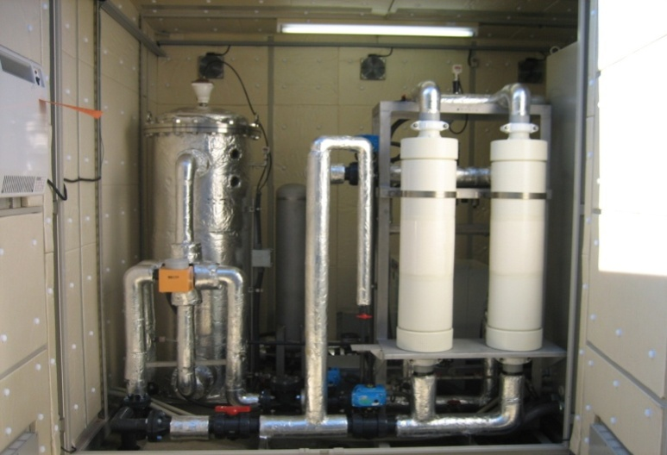
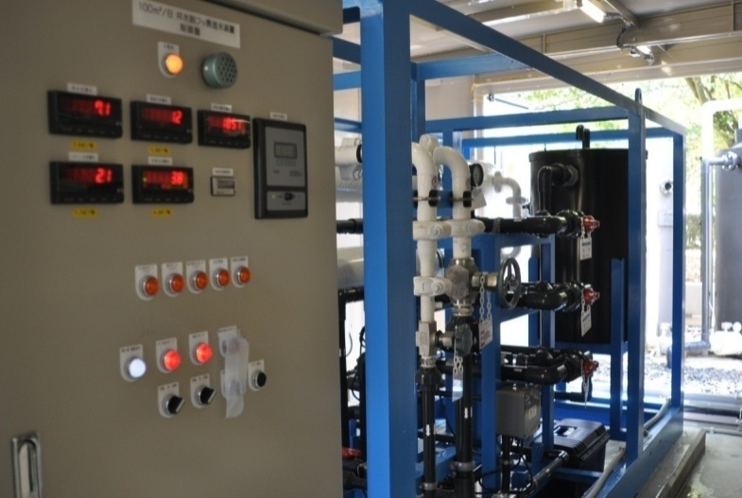

宮城県新商品特定随意契約制度認定商品
「ＡＱＵＡ」（災害対策用 浄水システム）
アクティス株式会社
認定番号
２７-１-１
新商品の概要
●ライフラインの確保
地下水を利用することで水道が断水しても水を確保できます。
災害時でも電気があれば水の供給可能です。
●経費削減
水道料金が削減できます。
水温が年中一定なので、ボイラーなどのエネルギーコストも削減。
●社会貢献
災害時に余剰水を地域に供給できます。
地下水と高度な膜ろ過で、大腸菌-O157やクリプトなどの細菌類を除去し、
安全・安心な水を提供します。
主な使用例
販売実績
病院、老健施設、ホテル、商業施設、工場等
大規模施設に適しています。
病院（福島県）
老健施設（福島県・宮城県）
工場（宮城県）,ホテル（宮城県）
参 考 価 格
20,000,000円（参考）
※使用量・水質に合わせて設計するため、詳細は直接お問い合わせ下さい。
会 社 概 要
事業概要・主要商品
アクティス株式会社
水処理プラントの
設計・施工及び管理
代表者名 阿部 和広
所 在 地 刈田郡蔵王町宮字町59
電話番号 0224-32-2688
http://www.actis-kk.co.jp

